Slide 1
Stage au PAF Créteil Automne 2014 Module 1
Du face à face au côte à côte :
La classe inversée : de la théorie à la pratique
Héloïse D. Dufour
heloise.dufour@gmail.com
@classe_inversee

Slide 2
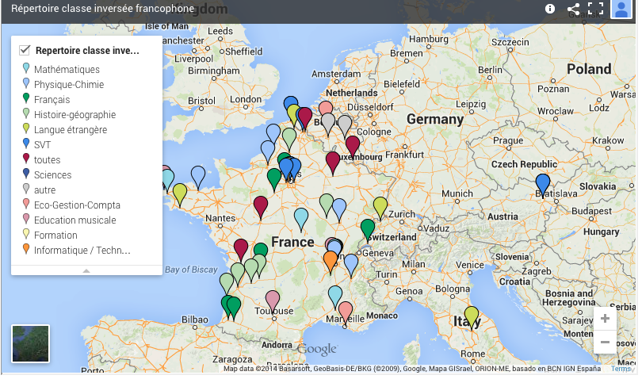
How is diversity produced?
Un aperçu de la classe inversée en France
www.inversonslaclasse.com
Notes:
5 min

Slide 3
How is diversity produced?
Déroulement de l’atelier
Présentations
La classe inversée “classique”
Les limites de la classe traditionnelle
La proposition de la classe inversee
Classe inversee et technologie
Un exemple
La classe inversée, pour passer du transmissif à la production
Instruction par les pairs
Travail collaboratif sur documents
L’heure des genies/par projets
Exploration/inversion/application
La classe inversée par compétences
Discussion
Notes:
Malheureusement pas de presentations individiuelles

Slide 4
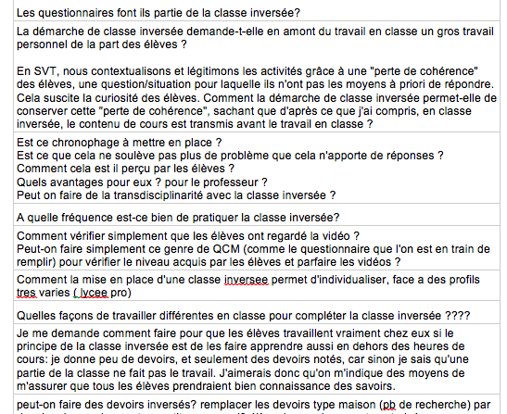
How is diversity produced?
Les questions sur la classe inversée

Slide 5
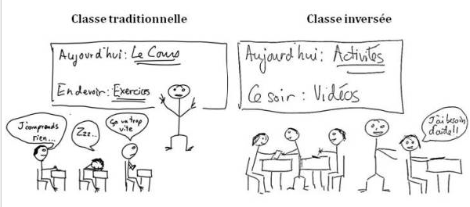
How is diversity produced?
Les limites de l’enseignement “classique”
Limites :
Faire classe pour le “ventre mou”
Elèves non occupés qui distraient la classe
Interaction avec un nombre d’ élève limité
Temps de classe peut etre peu satisfaisant
Devoirs a la maison difficiles
Acces a l’aide aux devoirs socialement inégalitaire
Christian Drouin

Slide 6
How is diversity produced?
Comment passer plus de temps avec les élèves dans les taches cognitives complexes?
Phase magistrale : comment donner des connaissances sans être présent aux côtés des élèves?
Cours traditionnel
Maison
Créer
Evaluer
Analyser
Appliquer
Comprendre
Classe
Connaitre

Slide 7
How is diversity produced?
De manière plus générale,
Exterioriser la partie magistrale du cours en dehors de la classe (ou la mettre en autonomie) pour réaliser avec les élèves des activités de plus haut niveau cognitif
Cours traditionnel
Classe inversée
Classe
Maison
Créer
Evaluer
Analyser
Appliquer
Comprendre
Classe
Connaitre
Maison

Slide 8
How is diversity produced?
Le principe de la classe inversée… “classique”
En classe inversée :
Leçons suivies à leur rythme par les élèves
Travail de classe en groupe : différenciation
Eleves en activité : temps de classe plus satisfaisant
Suivi a la maison possible indépendamment du niveau scolaire des parents (! Pour les explications et la compréhension de l’ énoncé)
Temps d’interaction démultiplié
Collaboration élèves
Lien élève/enseignant plus fort
Plus de temps passé aux cotes des élèves en difficulté
Christian Drouin

Slide 9
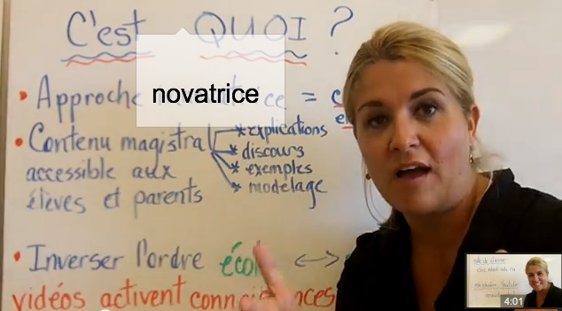
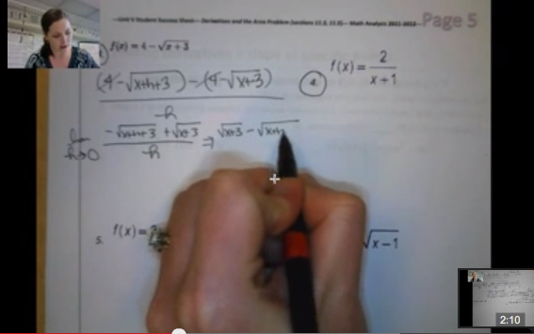
How is diversity produced?
La classe inversée et la technologie
Peut-on mettre en place la classe inversée sans les TICE?
La technologie doit toujours être au service de la pédagogie
Avantages de la technologie dans le cadre de la classe inversée
- Vidéos : un medium engageant
Questionnaires en ligne : arriver en classe en sachant où
en sont les élèves, possibilité de notation automatique

Slide 10
How is diversity produced?
Le principe de la classe inversée : la liberté!
A la maison
En classe
Traditionnel
Devoirs
Cours Magistral
La classe inversée
« classique »
Cours Magistral
Devoirs
Activités d’investigation
Pour aller plus loin
Instruction par les pairs
(Cours Magistral)
L’heure des génies
L’élève est au cœur de l’apprentissage
Jeux sérieux
L’enseignant n’est plus puits de savoir
mais guide d’apprentissage
Apprentissage
par problèmes
Notes:
Possibilites infinies
38

Slide 11
How is diversity produced?
Exemples d’utilisation de la classe inversée
Instruction par les pairs
- Travail collaboratif sur documents
Projets / Heure des génies
Investigation
Notes:
http://www.cndp.fr/agence-usages-tice/temoignages/la-pedagogie-inversee-1217.htm
Resume: tout le monde peut le faire

Slide 12
How is diversity produced?
Travail collaboratif sur documents
Notes:
http://www.cndp.fr/agence-usages-tice/temoignages/la-pedagogie-inversee-1217.htm
Resume: tout le monde peut le faire

Slide 13
How is diversity produced?
Exemple : instruction par les pairs
www.inversonslaclasse.com

Slide 14
How is diversity produced?
Exemple : la pédagogie par projets ou l’heure des génies
Zach Cresswell
Idée : encourager et développer la créativité
Pratiquement :
1. Le projet doit comporter une question, dont on ne peut pas trouver la réponse sur Google facilement
2. Le projet doit comporter une partie recherche
3. Le processus et le résultat du projet doivent être partagés avec d’autres
Notes:
Sir ken robinson
http://www.geniushour.com

Slide 15
How is diversity produced?
Exemple : investigation (exploration / inversion / application)
Ramsey Musallam
Susciter la curiosité par une activité de découverte (en classe)
Fournir aux élèves les bases théoriques du phénomène (a la maison)
Lier le théorique au pratique sur des applications (en classe)
Notes:
http://www.flipteaching.com/files/0e82357541a89a8888c1a7c498c1c201-4.php

Slide 16
How is diversity produced?
Exemple : la classe inversée par compétences / par ceintures
Aaron Sams et Jon Bergman
Feuille de route avec les objectifs d’apprentissages et les ressources
Nombreuses évaluations formatives
L’ élève decide quand passer l’évaluation sommative
=> Classe asynchrone
+ Shelley Wright
Notes:
http://www.flipteaching.com/files/0e82357541a89a8888c1a7c498c1c201-4.php

Slide 17
How is diversity produced?
En resumé
1. Bien se documenter
2. Y aller lentement (beaucoup de travail de préparation)
3. Collaborer!
4. Préparer les élèves
5. Evaluations formatives

Slide 18
La taxonomie révisée de Bloom
Anderson, Lorin W. & Krathwohl, David R. (2001).
A Taxonomy for Learning, Teaching and Assessing: a Revision of Bloom’s Taxonomy.
New York. Longman Publishing
Créer
Composer, construire, concevoir, créer, planifier, écrire, organiser, formuler, imaginer, produire,…
Générer de nouvelles idées, produits, ou manières de penser les choses
Evaluer
Evaluer, collaborer, comparer, conclure, critiquer, discriminer, expliquer, interpréter, juger, justifier, mesurer, résumer, valider, vérifier
Justifier une décision ou une action
Analyser
Analyser, évaluer, calculer, classer, comparer, débattre, déduire, détecter, différencier, discriminer, distinguer, examiner, illustrer, réfléchir, mettre en relation, résoudre, trier, tester,…
Décomposer des objets ou des idées en parties plus simples et trouver des preuves à l’appui de généralisations
Appliquer
Administrer, changer, collecter, construire, convertir, démontrer, développer, découvrir, employer, estimer, généraliser, aider, illustrer, interpréter, manipuler, prédire, montrer, résoudre,…
Appliquer une connaissance à une situation familière
Comprendre
Choisir, citer, convertir, défendre, décrire, détecter, discuter, distinguer, estimer, expliquer, généraliser, donner des exemples, identifier, localiser, prédire, reconnaître, re-formuler,…
Démontrer la compréhension de faits
Connaitre
Définir, décrire, examiner, identifier, indiquer, savoir, lister, nommer, se rappeler, reproduire, sélectionner, reconnaître,…
Se rappeler une information déjà apprise
Licence CC-NC-BY-SA Héloïse Dufour 2014

